Slide 1
Уравнение Навьер-Стокса. Течение жидкости в трещине.
Браташ М.А.
Группа 105

Slide 2
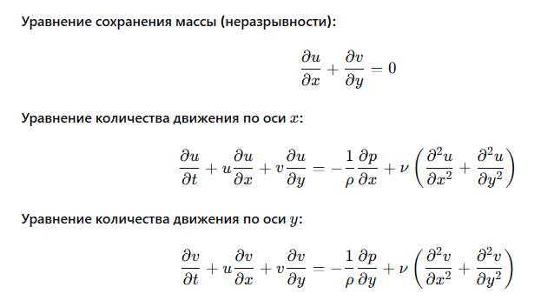
Задача
Построение PINN-модели для аппроксимации полей скорости и давления течения жидкости в трещине на основе уравнений Навье—Стокса.

Slide 3
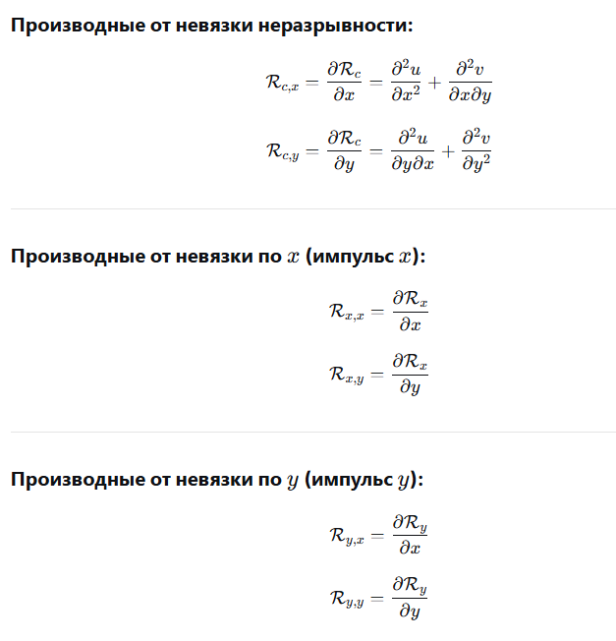
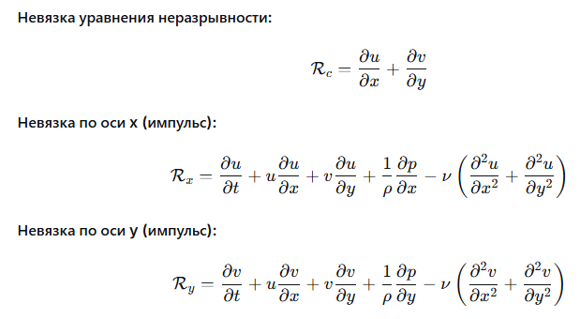
gPINN
gPINN — дополнительно минимизирует производные от невязок, обеспечивая более строгое соблюдение физики.

Slide 4
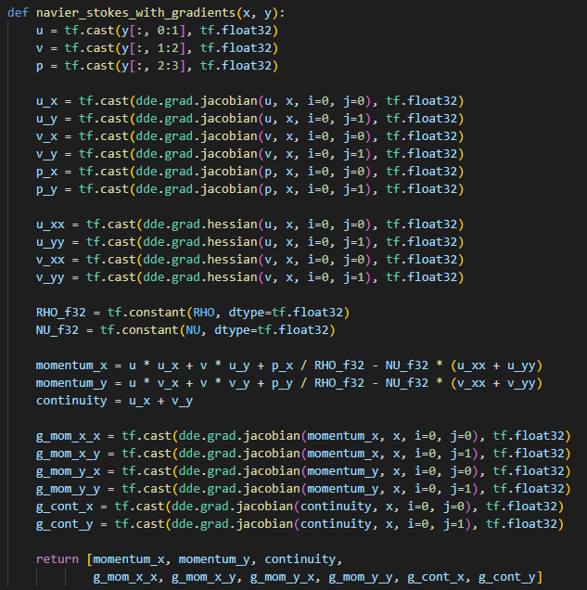
Программная реализация gPINN
Функция вычисляет невязки уравнений Стокса и их пространственные градиенты для комбинированной функции потерь PINN, штрафующей как сами уравнения, так и их производные.

Slide 5
Параметры нейронной сети для gPINN
 | Прямая трещина | Сужающаяся трещина
Кол-во скрытых слоев | 4 | 4
Кол-во нейронов на слой | 32 | 64
Архитектура | [2] + [32, 32, 32, 32] + [3] | [2] + [64, 64, 64, 64] + [3]
Активация | tanh | tanh

Slide 6
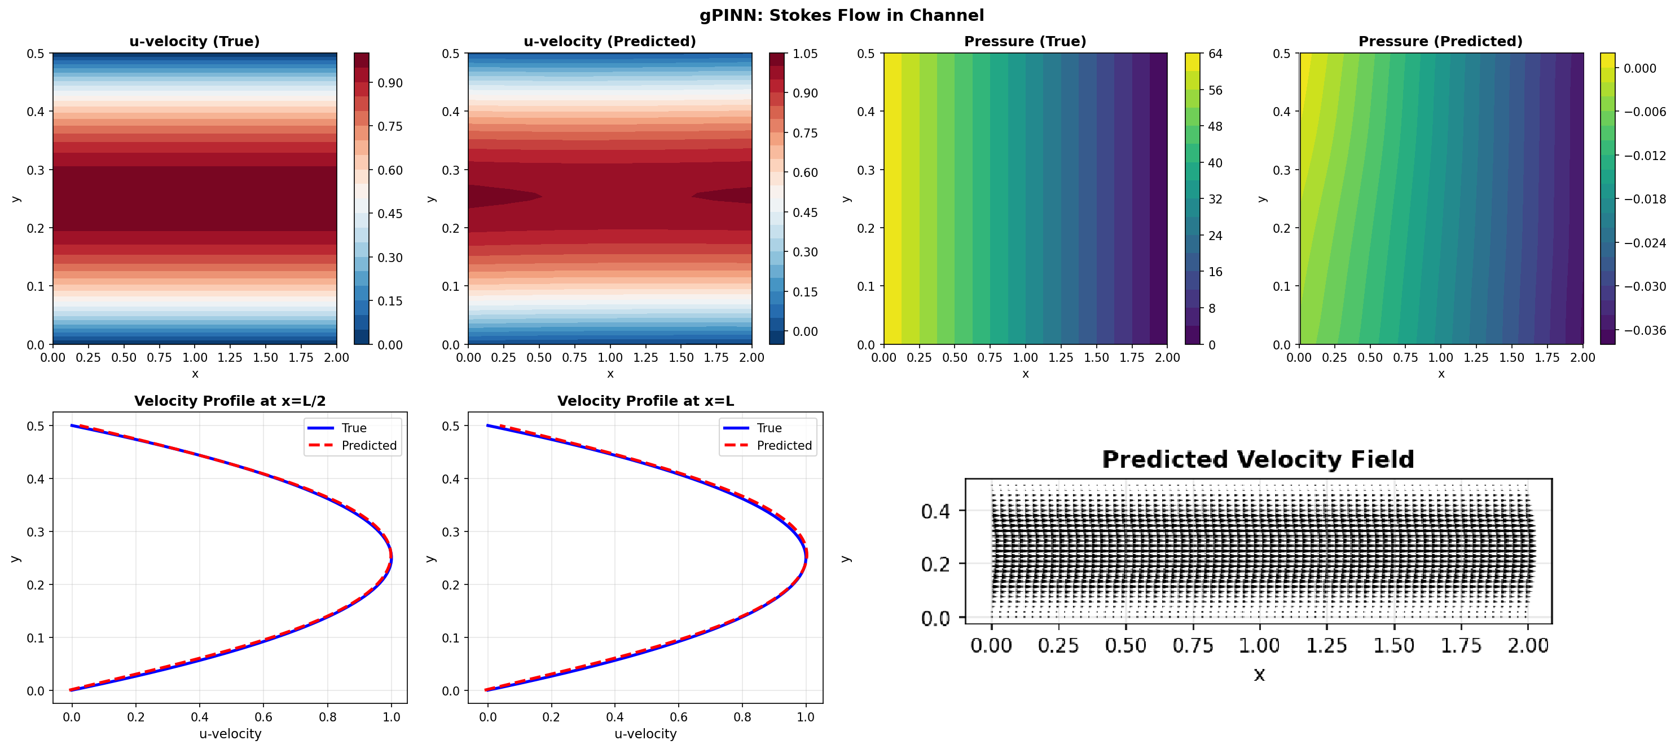
gPINN для прямой трещины

Slide 7
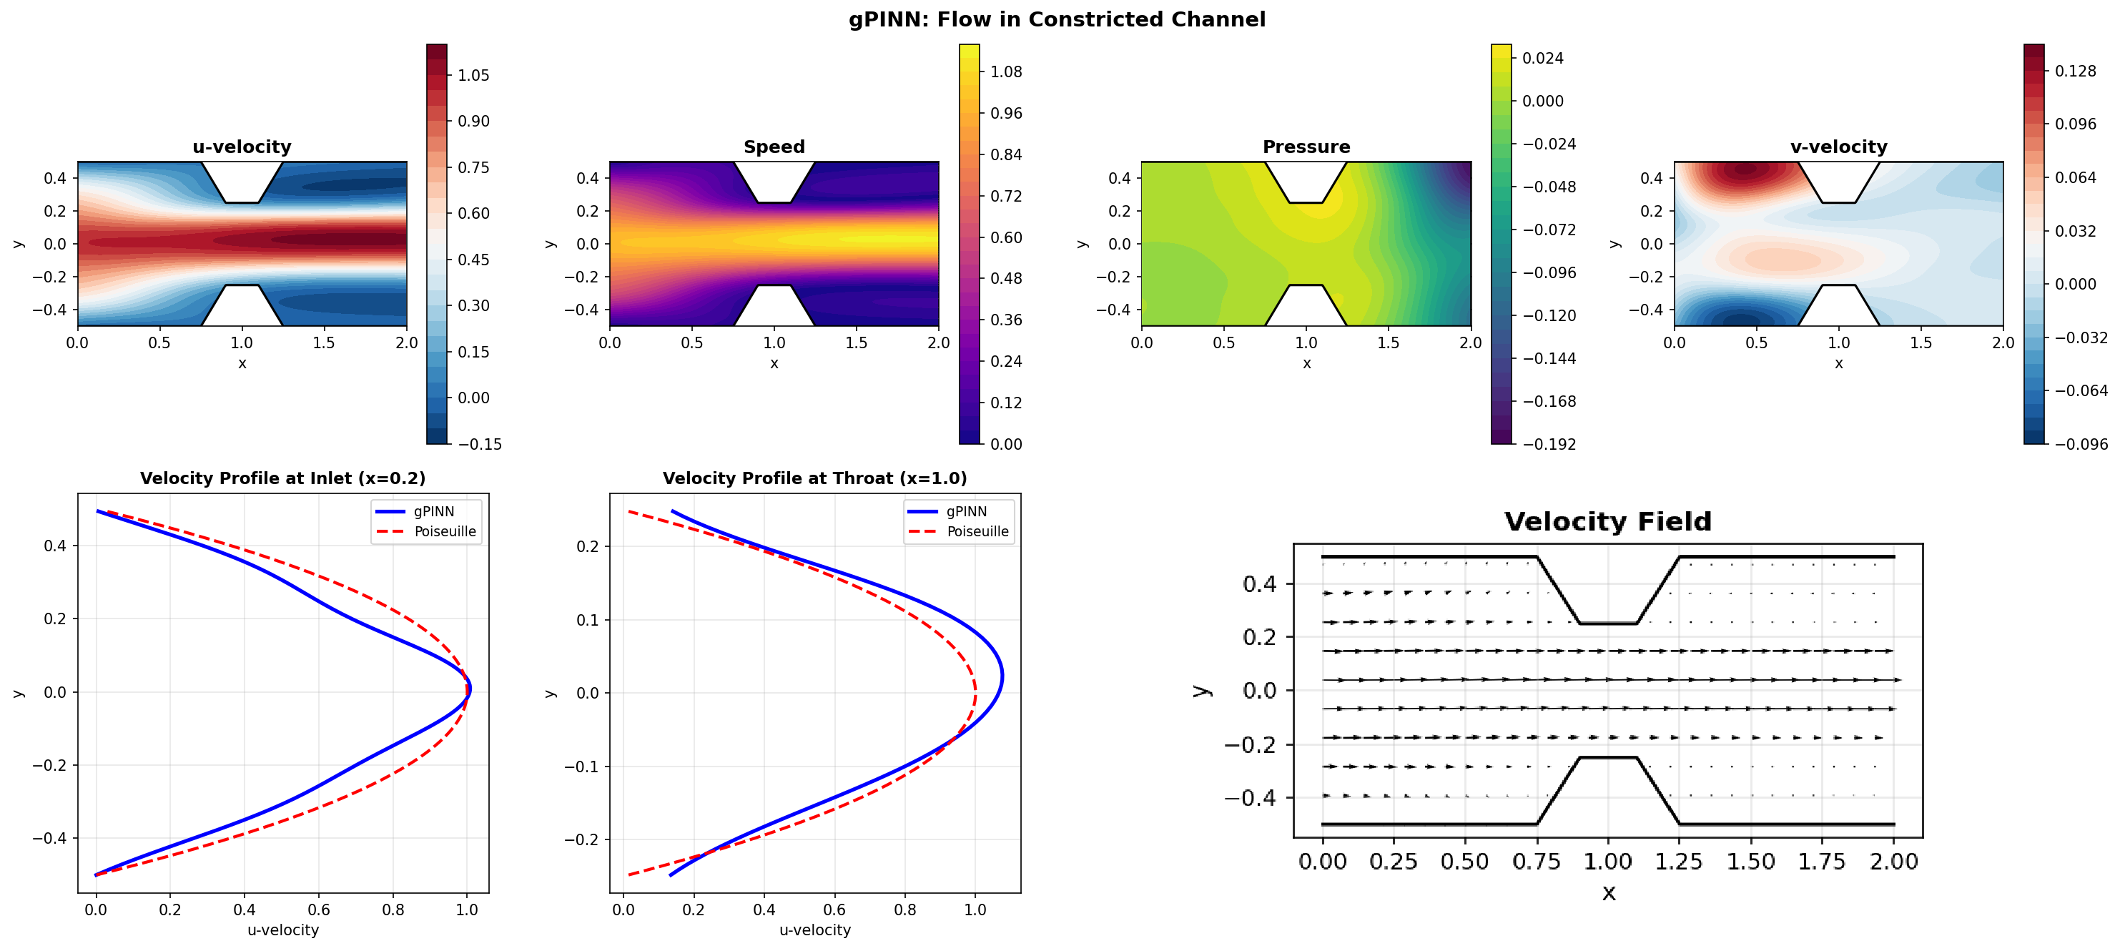
gPINN для сужающейся трещины

Slide 8
DeepOnet
DeepONet реализован через три отдельных сети — по одной для u, v и p, каждая принимает граничные условия (branch) и координаты (trunk), а их скалярное произведение даёт значение поля в точке. Обучение ведётся комбинированным loss: MSE с эталонными данными плюс физическая невязка уравнений Навье-Стокса (PINN).

Slide 9
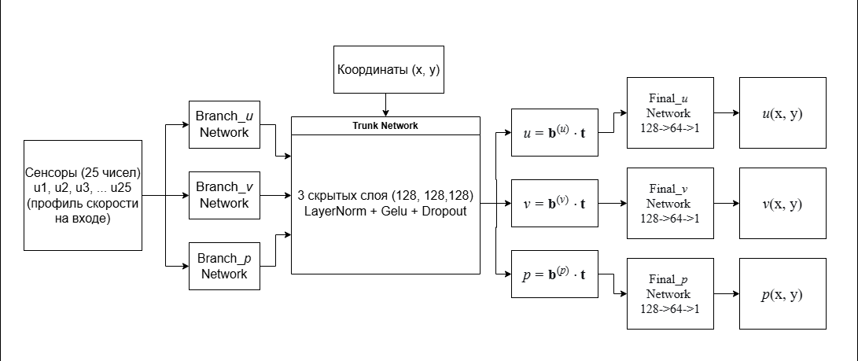
Схема архитектуры DeepOnet

Slide 10
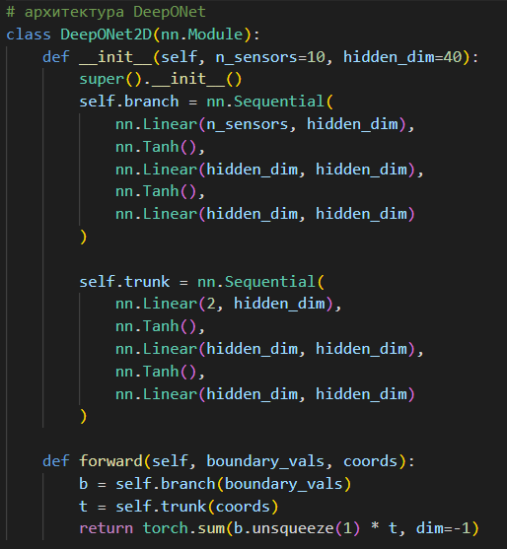
Программная реализация DeepOnet
Архитектура:
Branch net - полносвязная сеть (3 слоя × Tanh), кодирует граничные условия (сенсоры на входе)
Trunk net - полносвязная сеть (3 слоя × Tanh), кодирует координаты (x, y)
Выход - скалярное произведение branch ⊗ trunk
Три независимых DeepONet для u, v, p
Обучение:
Data loss - MSE с аналитическим решением Пуазейля
PDE loss - невязка уравнений Навье-Стокса через autograd

Slide 11
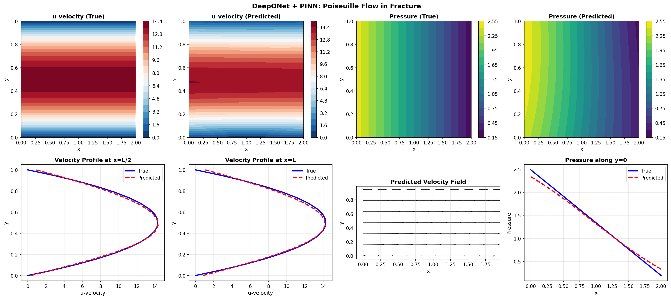
DeepOnet для прямой трещины

Slide 12
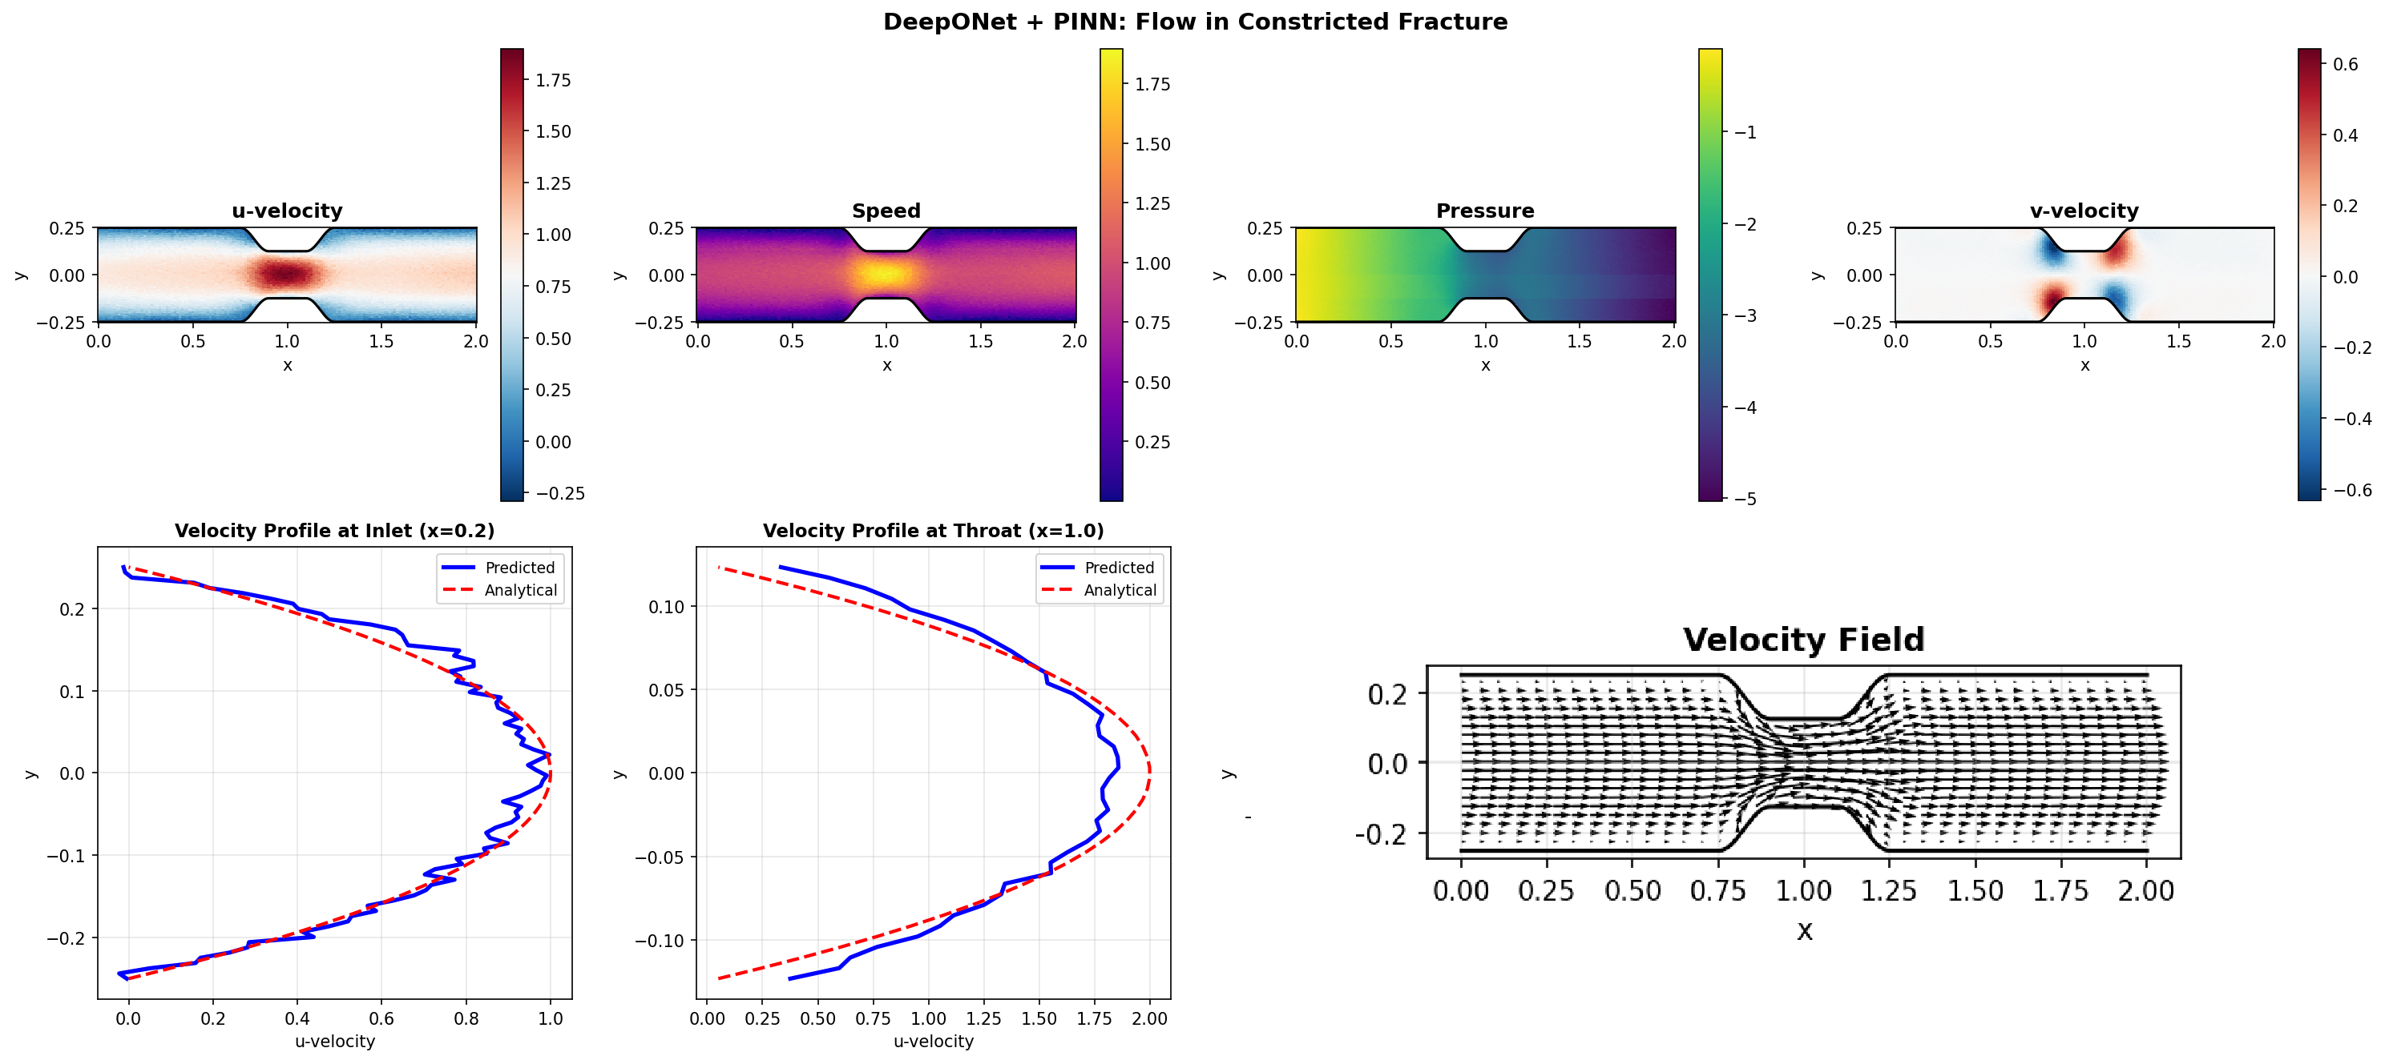
DeepOnet для сужающейся трещины

Slide 13
Итоги
Метрика | DeepONet прямая труба | DeepONet сужение | gPINN прямая труба | gPINN сужение
Итерации | 2 000 | 4 000 | 2000 | 4 000
Ошибка u | 9.2% | 12.8% | 1.2% | 27.2%
Ошибка v | 10.0% | 33.4% | 0.05% | ~0.09%
Ошибка p | 7.0% | 4.5% | 12% | ~17%
R² u | ~0.96 | 0.949 | ~0.999 | ~0.85
R² p | ~0.97 | 0.994 | ~0.996 | ~0.94
MSE u | 0.65 | 0.02 | 0.00007 | ~0.1
MSE p | 0.009 | 0.033 | 0.014 | ~0.05

Slide 14
Итоги
DeepONet демонстрирует стабильную точность (ошибка 5–13%) и высокую скорость обучения (10–30 с) независимо от геометрии, но требует эталонных решений. gPINN не использует данные и достигает наилучшей точности для прямой трубы (1.2%), однако на сужении уступает DeepONet по скорости в 2 раза и по давлению в 4 раза, характеризуясь чувствительностью к весам и длительным обучением (230 с).

